Slide 1
ОСОБЕННОСТИ РЕЧЕВОГО РАЗВИТИЯ ДЕТЕЙ С УЧЕТОМ ИНДИВИДУАЛЬНЫХ ОСОБЕННОСТЕЙ В СООТВЕТСТВИИ С ФГОС ДО
Реализация ФГОС в работе с детьми раннего возраста
Подготовил: учитель-логопед Грунчева К. А.

Slide 2
Средство общения и культуры
Развитие связной речи
Обогащение активного словаря
РЕЧЕВОЕ
РАЗВИТИЕ
Развитие речевого творчества
Предпосылки обучения грамоте
Развитие звуковой культуры речи
Знакомство с книжной культурой

Slide 3
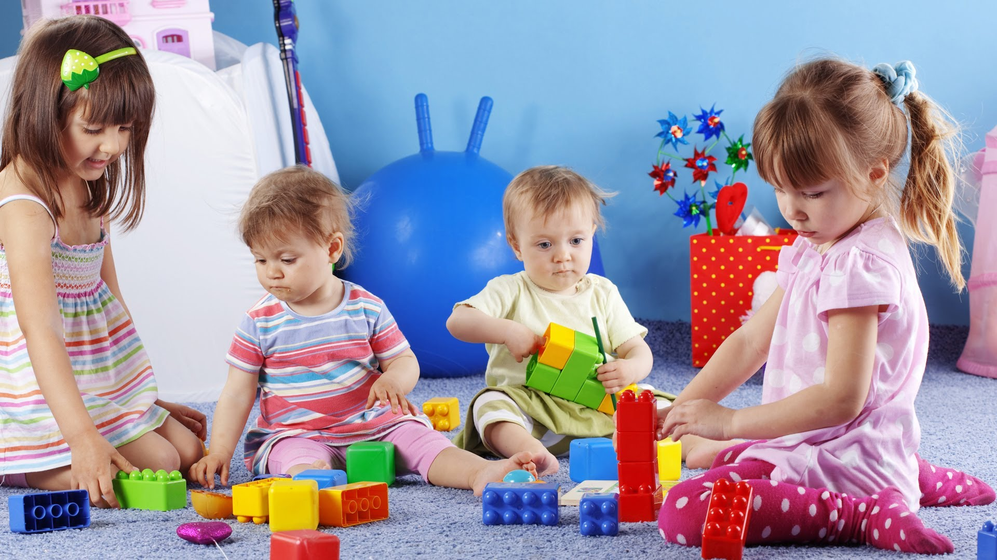
1. Общение - основная форма воспитания
Коммуникативная
деятельность:
- событийна;
- ритмична;
- процессуальна.

Slide 4
2. Организация совместной деятельности
ребёнка и взрослого
Игры-занятия;
Прием поручений;
Требования дидактики;
Программное содержание.

Slide 5
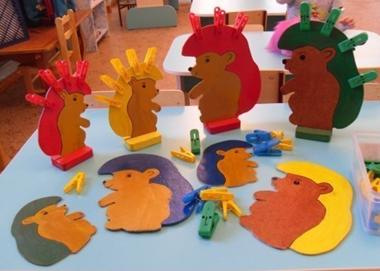
3. Создание образовательного пространства, предоставляющего необходимые и достаточные возможности для развития с разными материалами
Различные виды дидактических игр;
Наборы картинок;
Различные материалы и вещества
(песок, вода тесто);
Звучащие игрушки;
Уголок с зеркалом;
Книжная зона;
Театральная зона

Slide 6
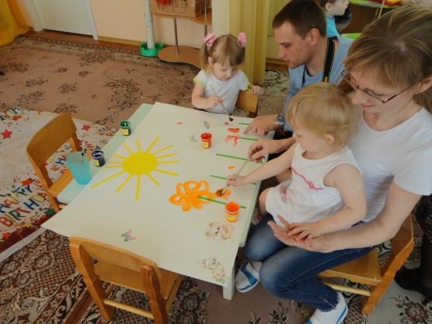
4. Обеспечение психолого-педагогической поддержки семьи и повышение компетентности родителей
На
Налаживание контакта специалистов с родителями;
Консультирование родителей
Семинары, практикумы

Slide 7
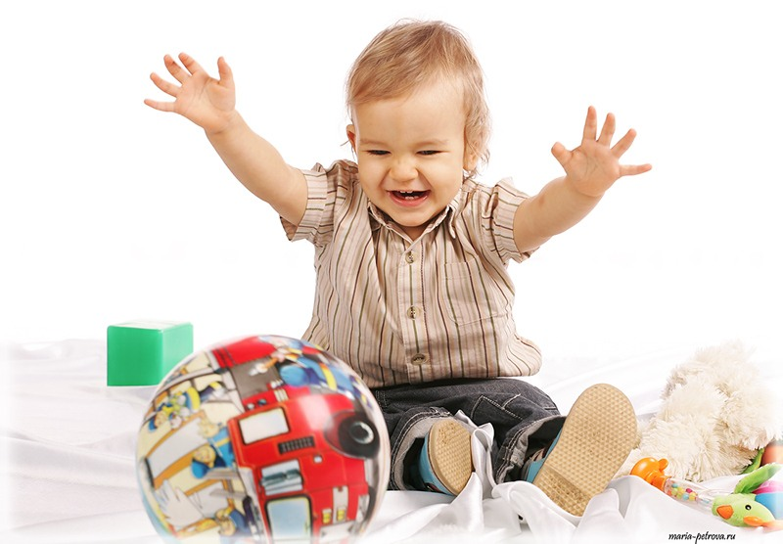

Slide 8
СПИСОК ЛИТЕРАТУРЫ
1. ФГОС дошкольного образования
2. А. Г. Арушанова «Речь и речевое общение детей». М., 1999 г.
3. Галигузова Л.Н. Педагогика детей раннего;возраста/ Л.Н. Галигузова, С.Ю. Мещерякова. М: Гуманитар: изд. Центр ВЛАДОС, 2007.
4. Грибова О.Е. Что делать, если ваш ребёнок не говорит: Книга для тех, кому интересно / О. Е. Грибова. – М.: Айрис-пресс, 2004.
5. Л. М. Козырева «Развитие речи. Дети от рождения до 5 лет', Ярославль, Академия Холдинг. 2001 г.

